Slide 1
第三次作业
金山

Slide 2
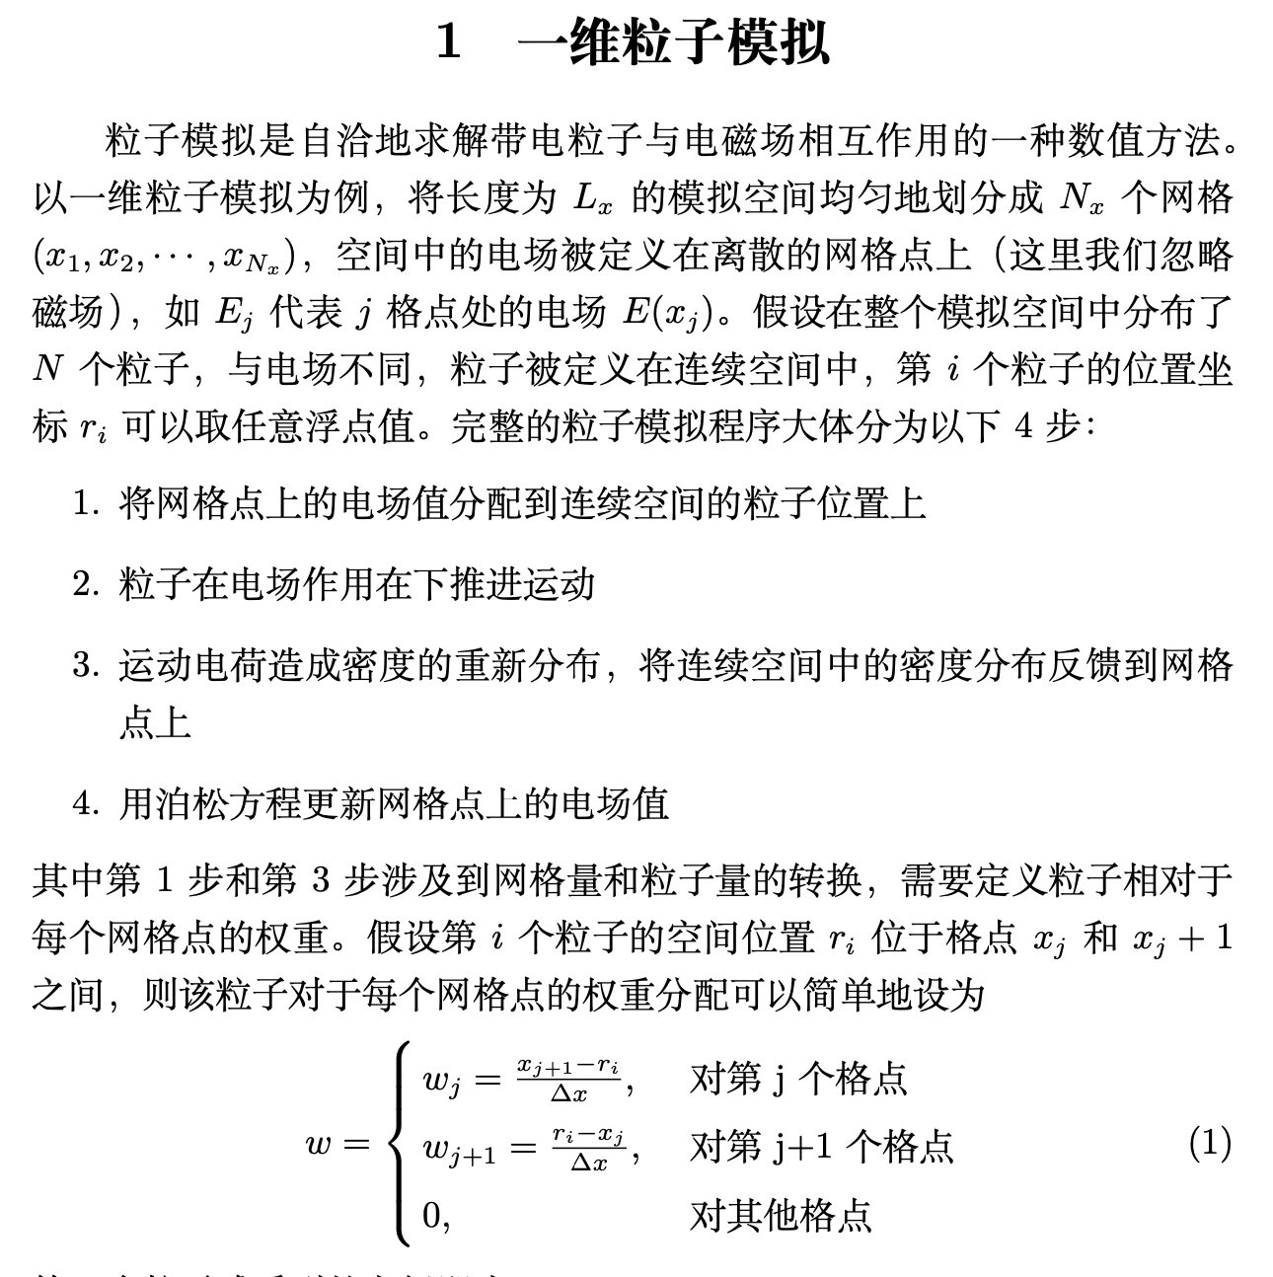
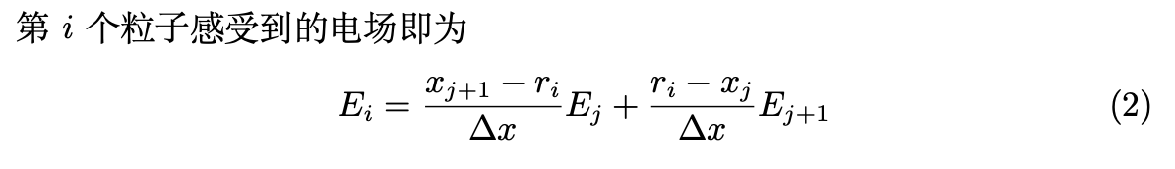
第一题

Slide 3
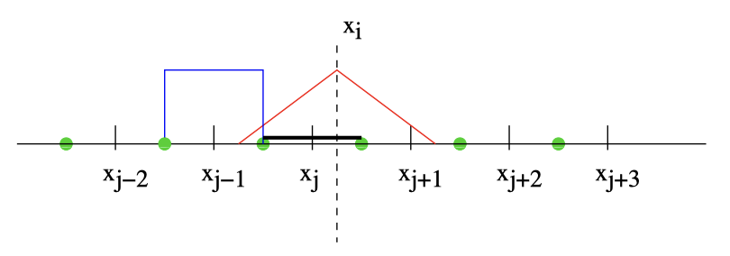
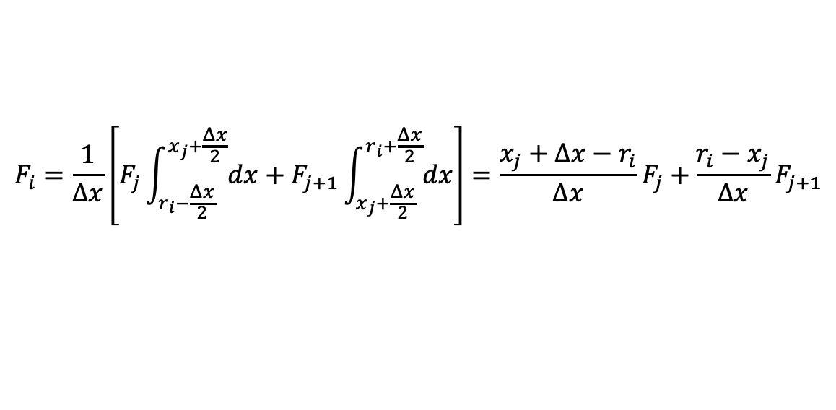
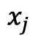
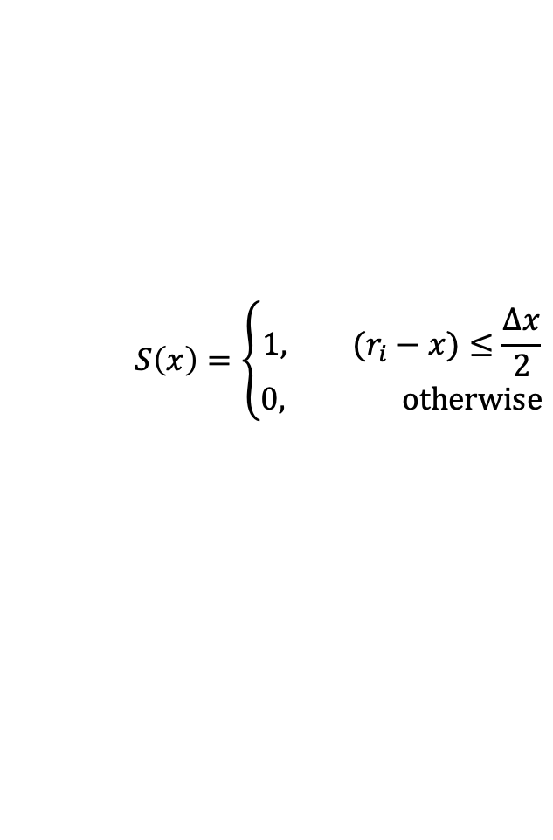
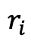
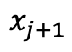
形状因子与权重
形状因子描述了宏粒子如何由真实粒子构成。
一阶形状因子：形状因子为矩形，宏粒子均匀地填充一个网格的大小。运算快但是噪声大。
一阶形状因子
网格中心
二阶形状因子：形状因子为三角形，宏粒子所处位置为三角形的顶点。运算较快且噪声低。
二阶形状因子
更高阶的形状因子噪声更低但是运算慢。
网格边缘
$$S\left(x\right)=\left\{\begin{aligned}1, (r_{i}−x)≤\frac{Δx}{2} \\ 0, otherwise\end{aligned}\right.$$
一阶形状因子在一个网格内为常数，如图所示，形状因子为
$$r_{i}$$
在粒子$r_{i}$ 处的场，为全空间的场在形状因子调制下的积分：
$$F_{i}=\frac{1}{Δx}\left[F_{j}\int_{r_{i}−\frac{Δx}{2}}^{x_{j}+\frac{Δx}{2}}{dx}+F_{j+1}\int_{x_{j}+\frac{Δx}{2}}^{r_{i}+\frac{Δx}{2}}{dx}\right]=\frac{x_{j}+Δx−r_{i}}{Δx}F_{j}+\frac{r_{i}−x_{j}}{Δx}F_{j+1}$$
$$x_{j}$$
$$x_{j+1}$$
这是题目中式(1)的来源。

Slide 4
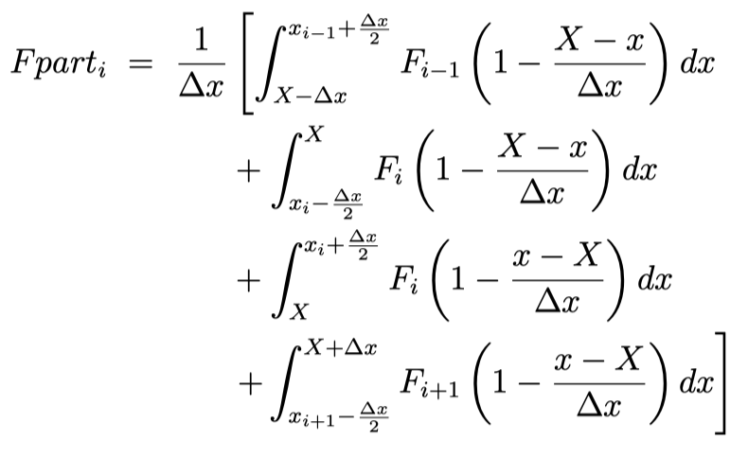
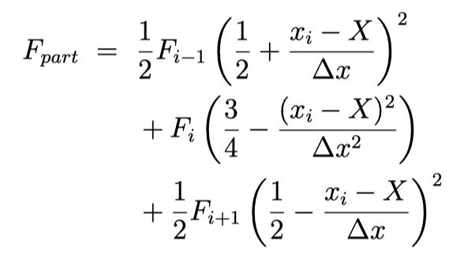
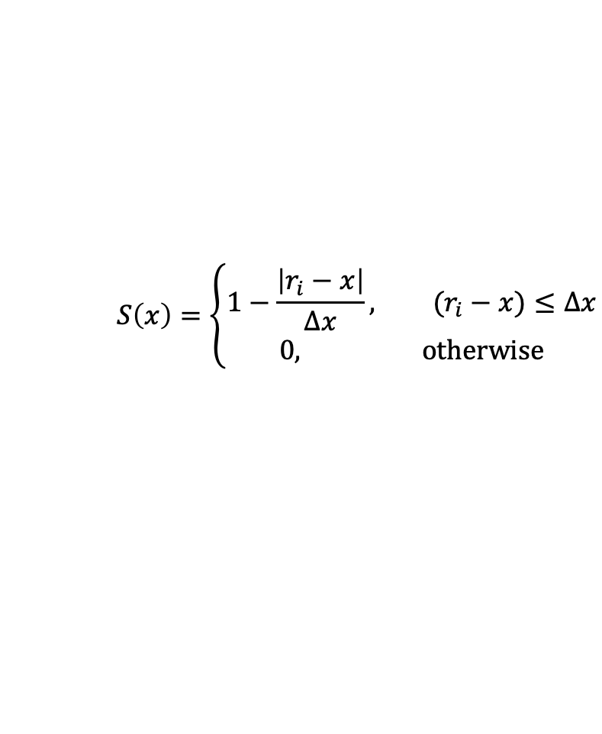
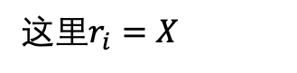
形状因子与权重
二阶形状因子的函数为：
$$S\left(x\right)=\left\{\begin{aligned}1−\frac{\left|r_{i}−x\right|}{Δx}, (r_{i}−x)≤Δx \\ 0, otherwise\end{aligned}\right.$$
用相同的方法可以得到二阶形状因子对应的权重，最近的3个网格量都将对粒子量作出贡献。
这里$r_{i}=X$

Slide 5
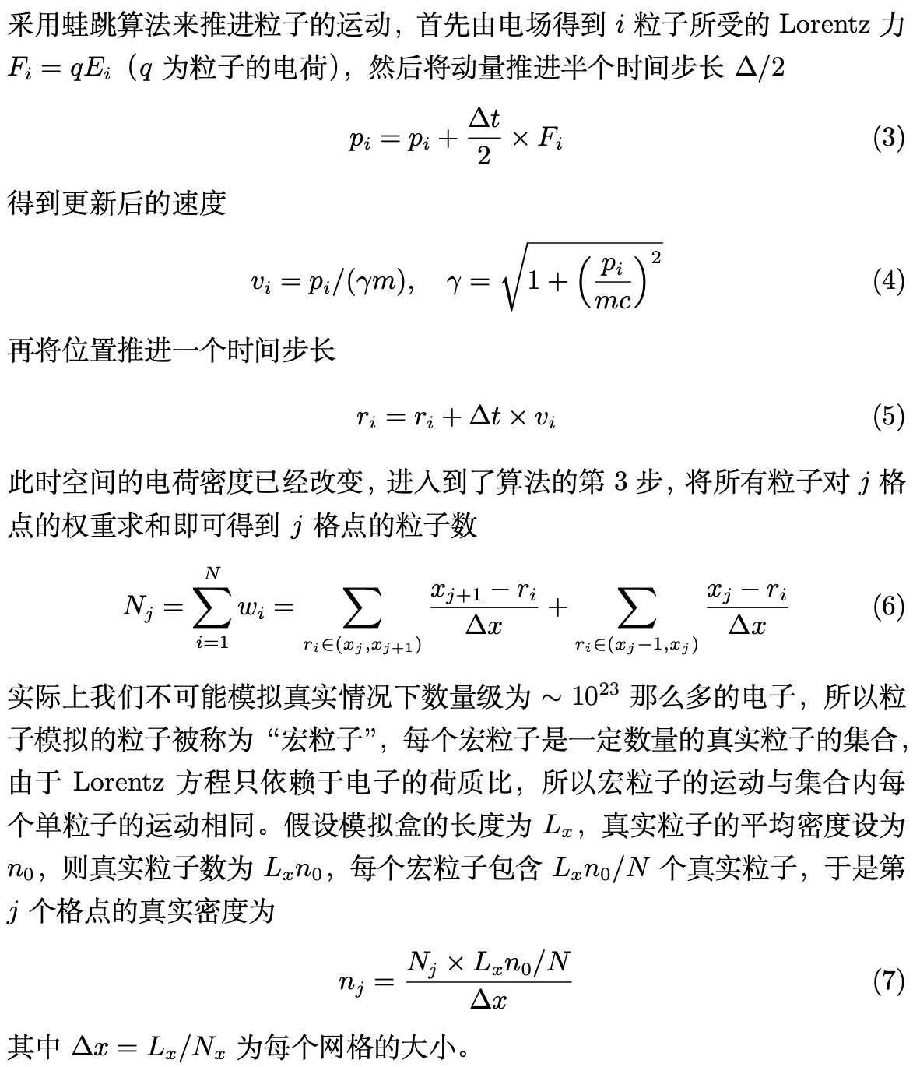
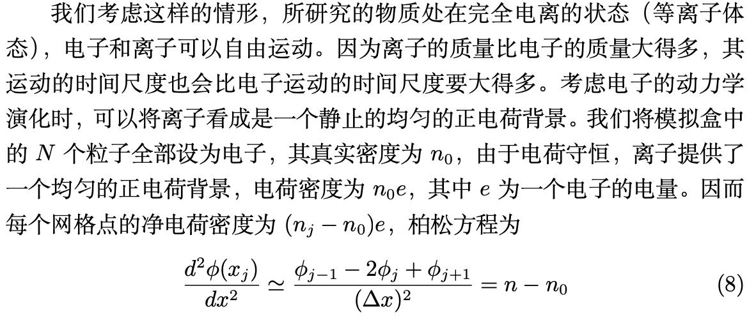
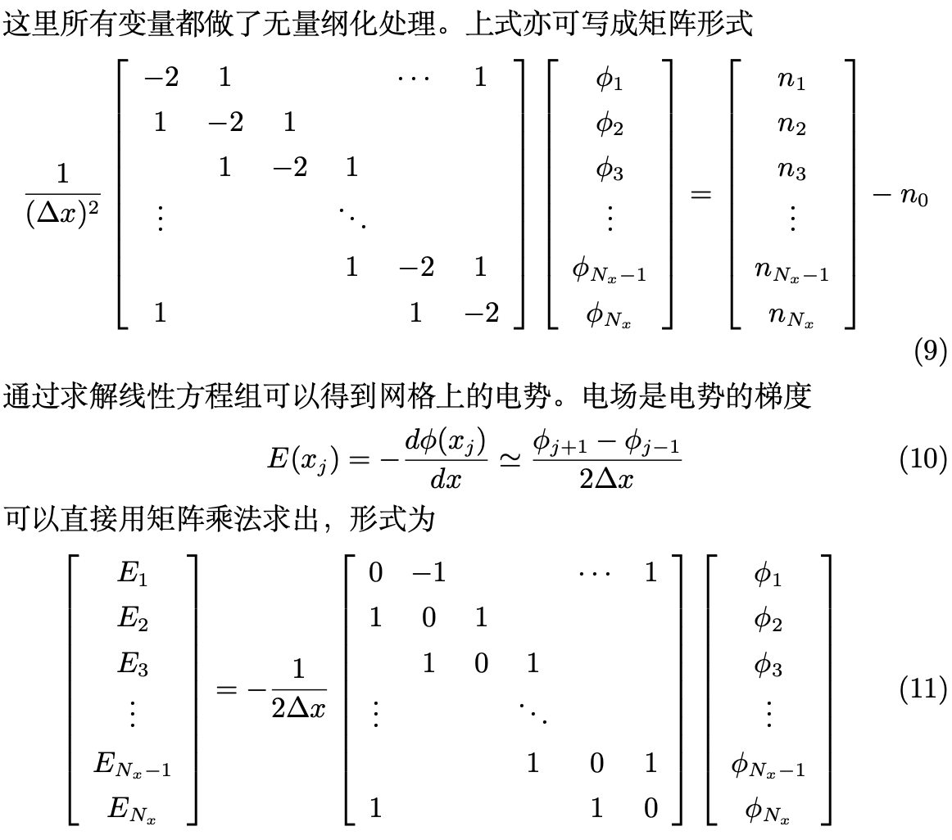

Slide 6
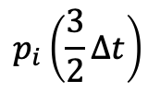
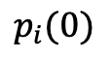
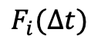
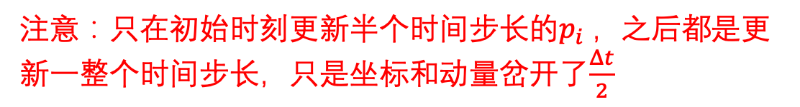
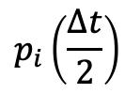
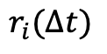
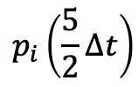
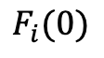
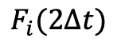
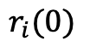
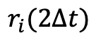
蛙跳算法
$$F_{i}(0)$$
$$F_{i}(Δt)$$
$$F_{i}(2Δt)$$
$$p_{i}\left(\frac{Δt}{2}\right)$$
$$p_{i}\left(\frac{3}{2}Δt\right)$$
$$p_{i}\left(\frac{5}{2}Δt\right)$$
$$p_{i}(0)$$
$$r_{i}(Δt)$$
$$r_{i}(2Δt)$$
……
$$r_{i}(0)$$
注意：只在初始时刻更新半个时间步长的$p_{i}$ ，之后都是更新一整个时间步长，只是坐标和动量岔开了$\frac{Δt}{2}$

Slide 7
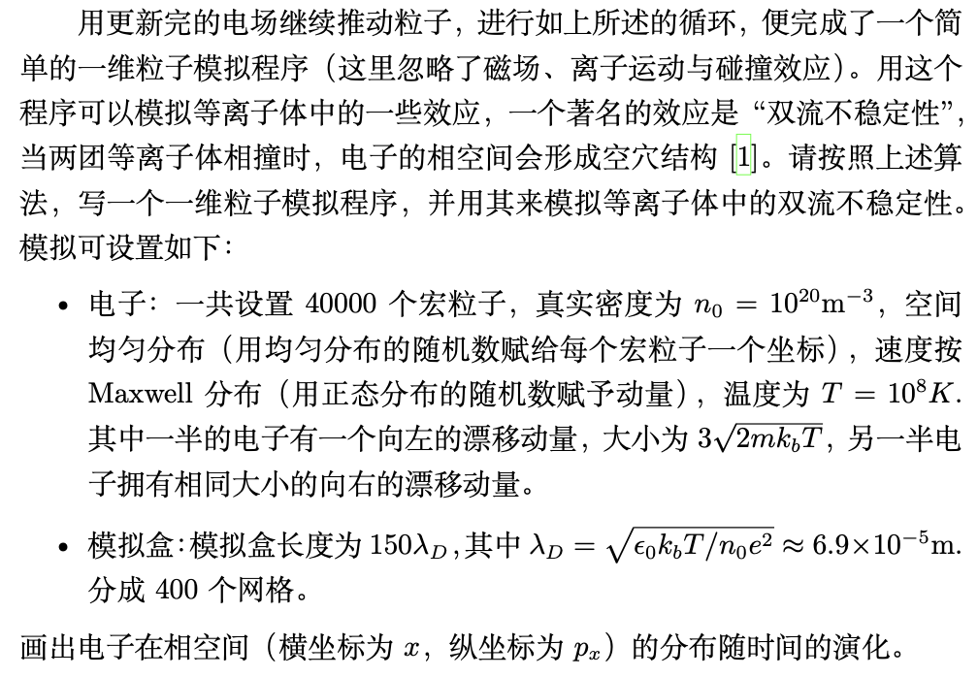
双流不稳定性
时间步长可以取为 $Δt=Δx/c$ ， 总的模拟时间可取为 $4L_{x}/c$

Slide 8
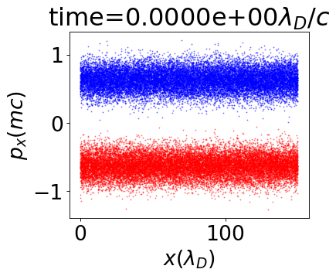
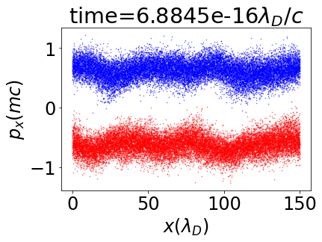
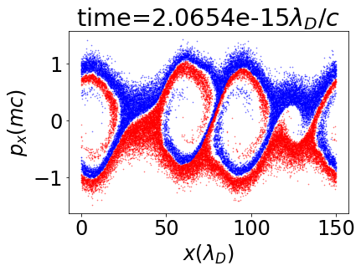
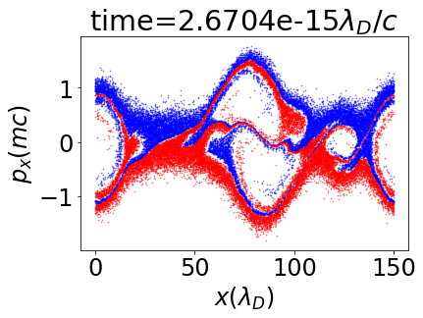
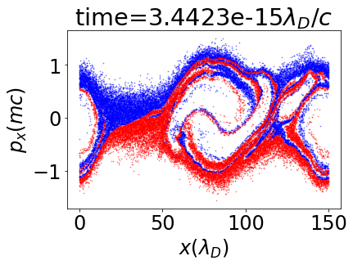
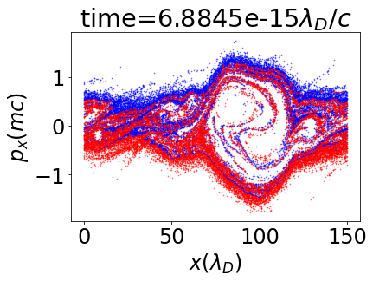
相空间的演化

Slide 9
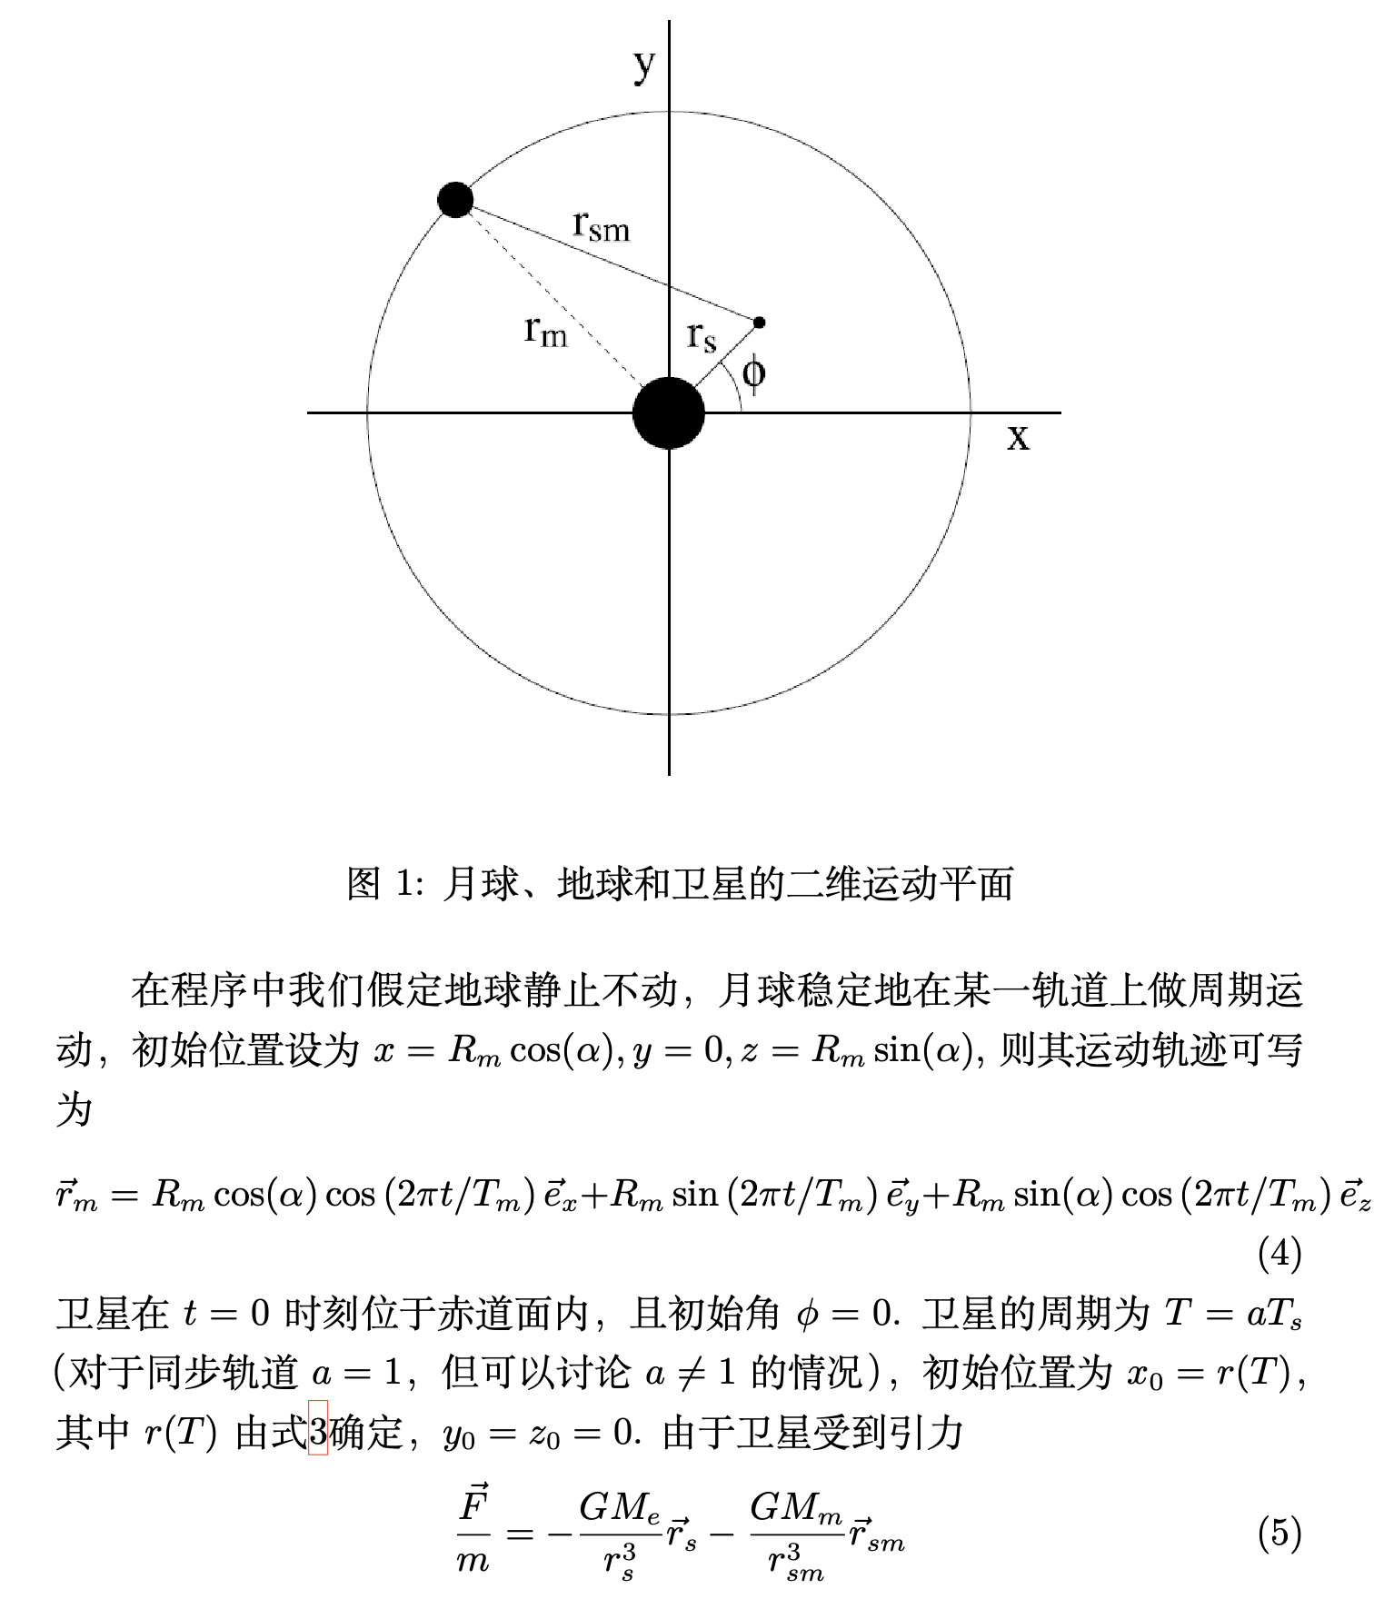
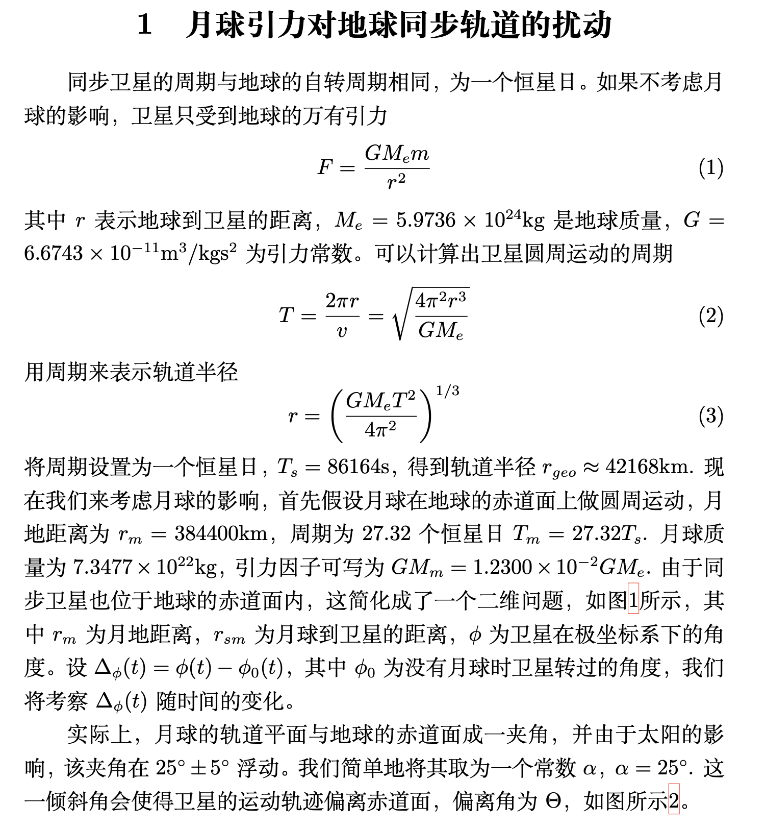
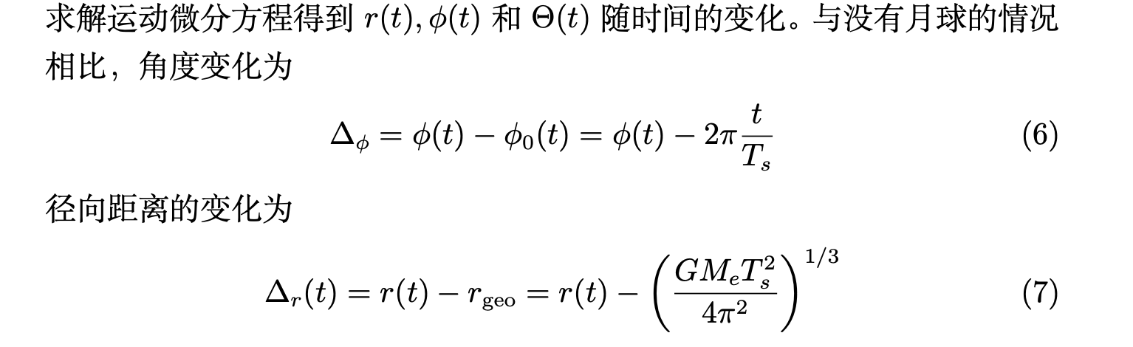
第二题
这里是平均值，不满足式(3)。直接代入式(4)即可。

Slide 10
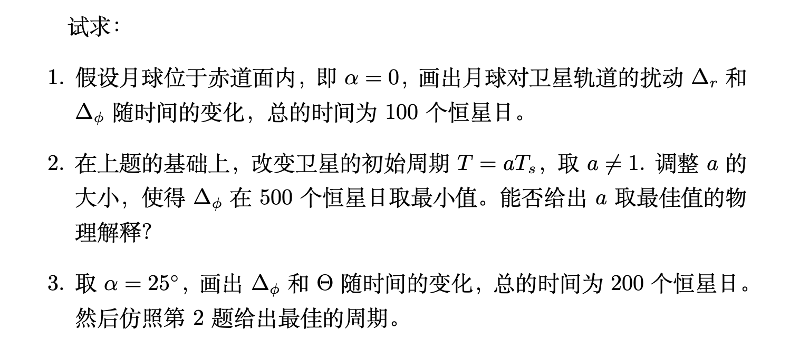
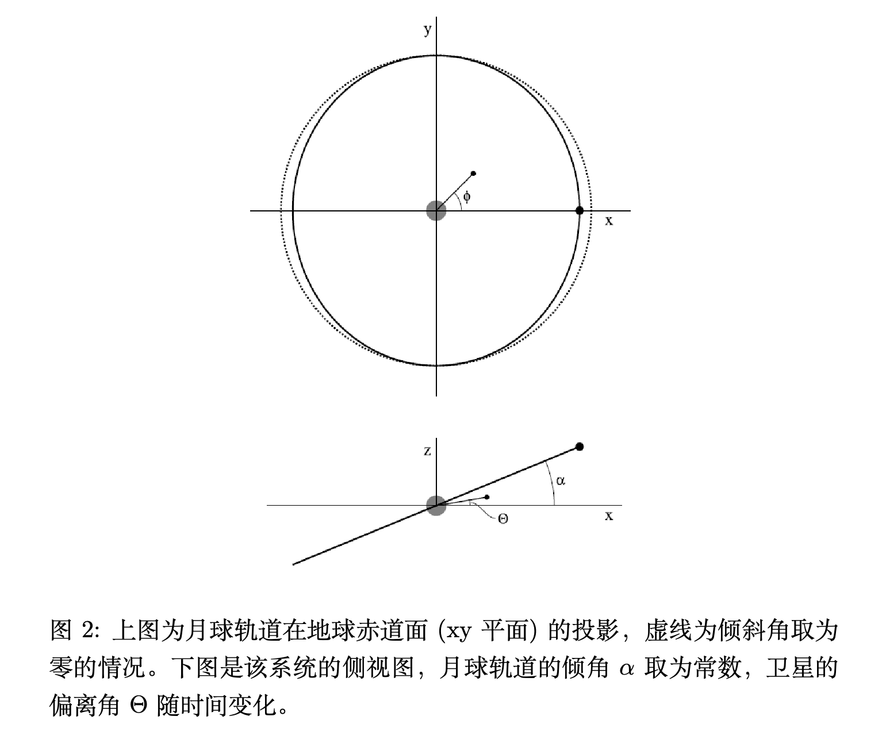
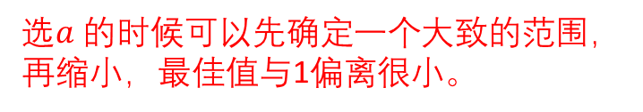
选$a$ 的时候可以先确定一个大致的范围，再缩小，最佳值与1偏离很小。

Slide 11
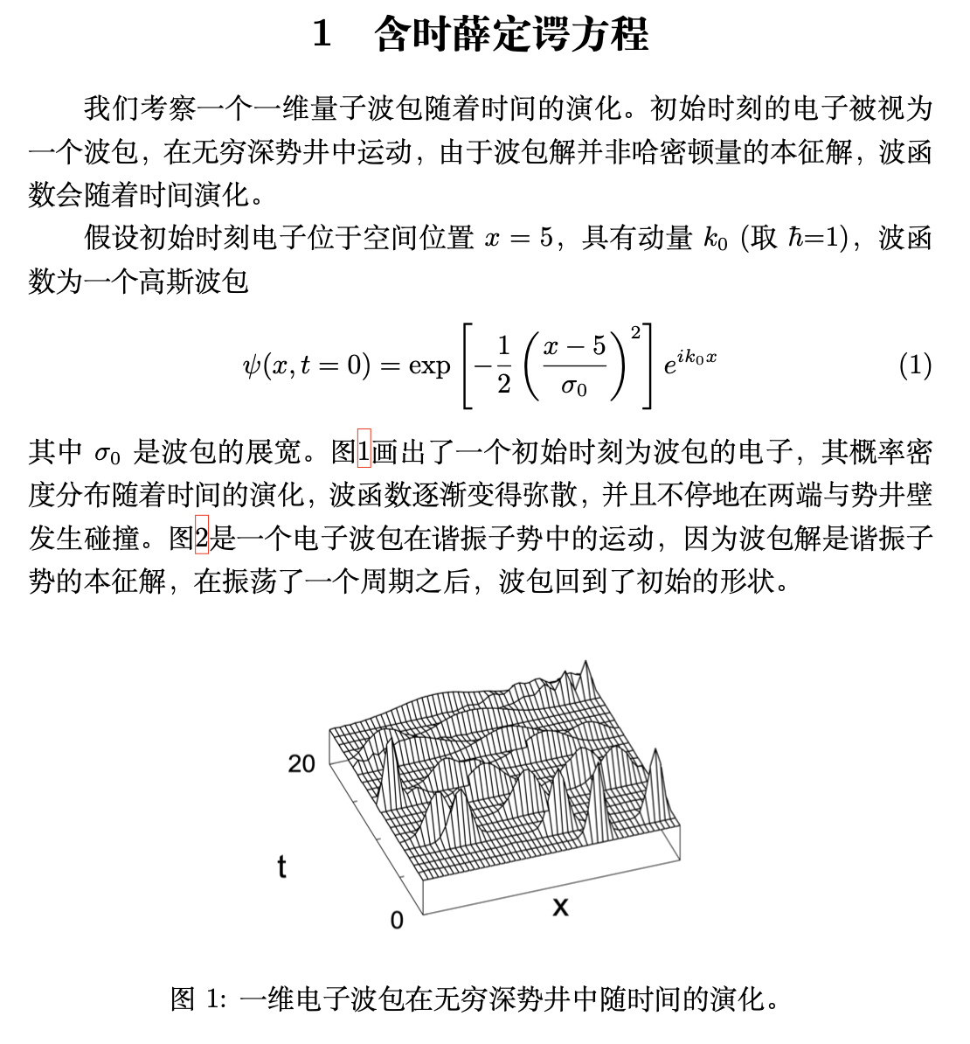
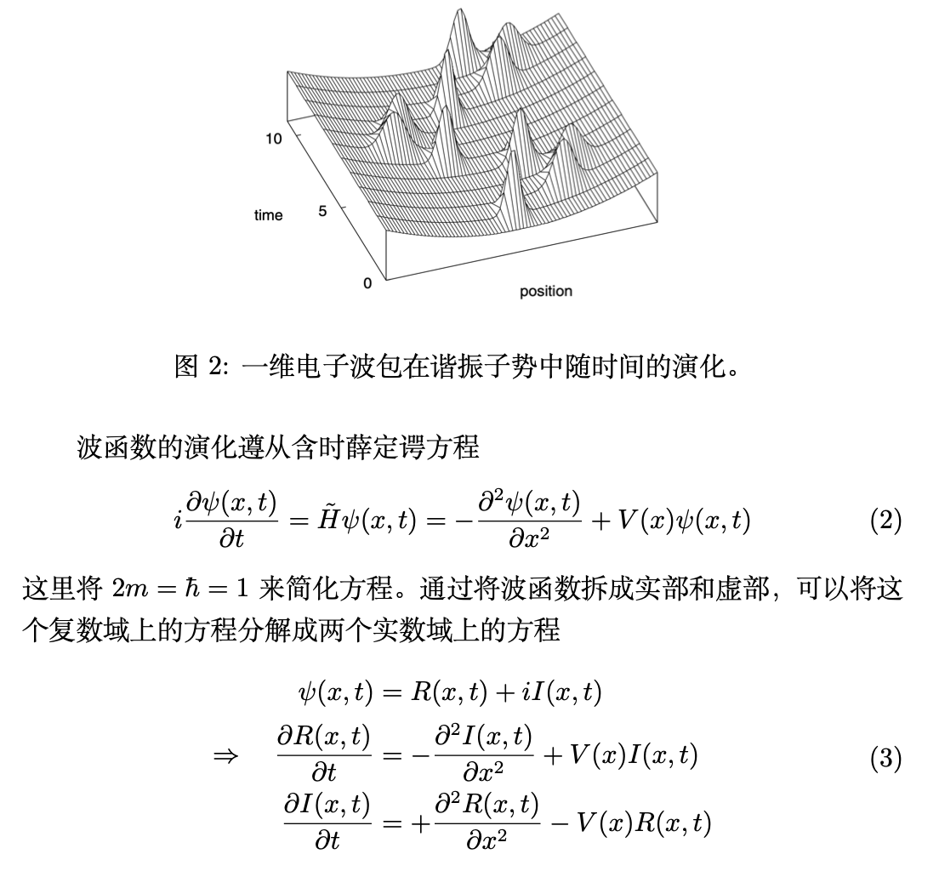
第三题

Slide 12
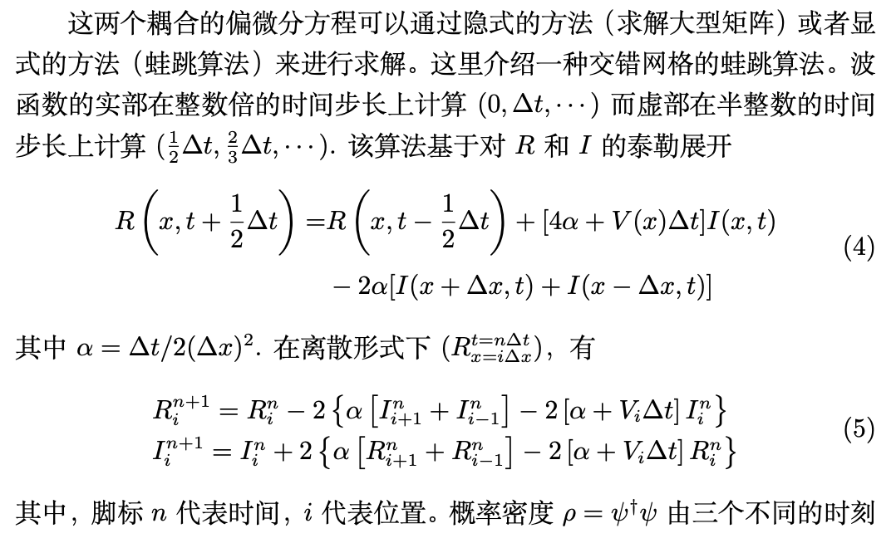
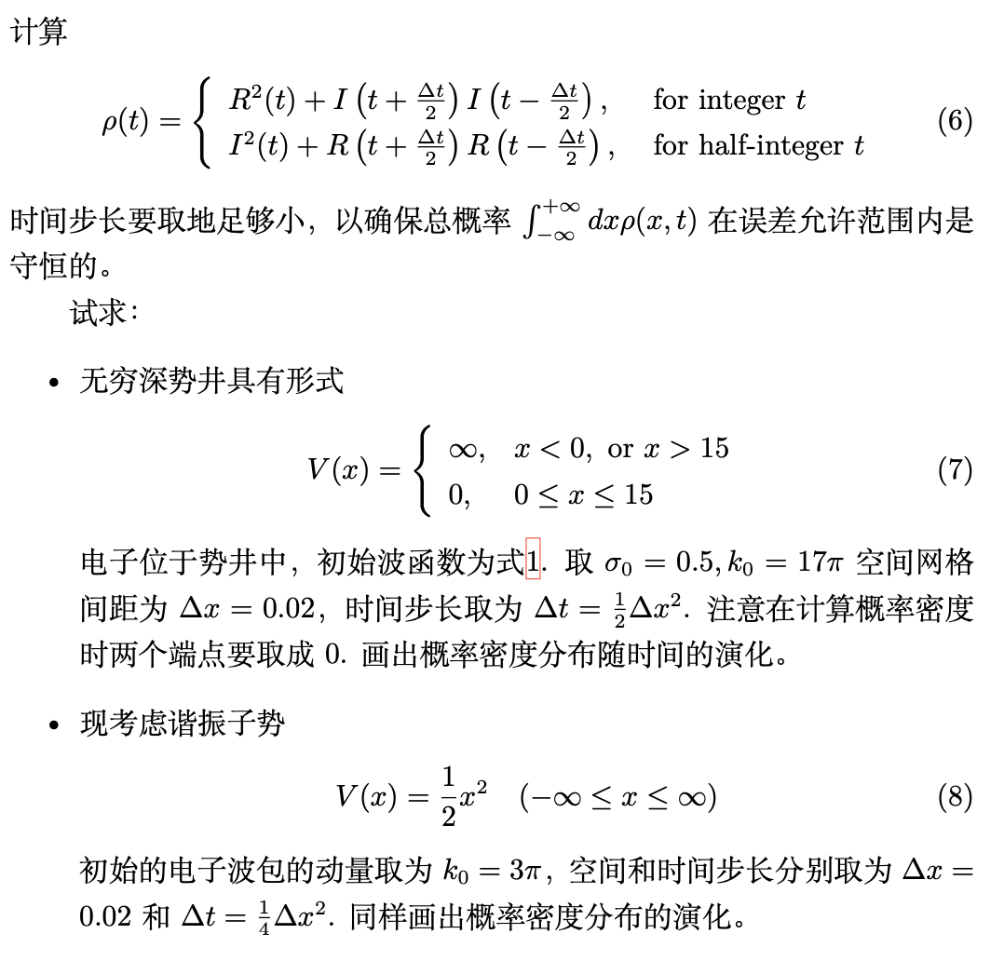
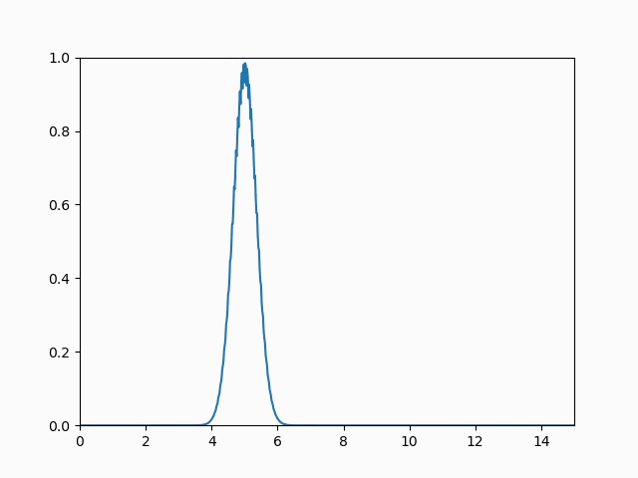
这里没有检查概率守恒，可能有误！要确保概率的相对误差在1%以内，可以采用隐式的方法提高精度。

